Slide 1
Uzman Gözüyle Kadın Doğum Hekimliğinde Karşılaşılan Erken Dönem Sorunlar
Dr. Yusuf Taner KAFADAR

Slide 2
Kadın doğum asistanlarına bu kez abla tavsiyesi: Yol yakınken bırakın!
Artık bu ülkede kadın doğum uzmanı olunmaz!!! Kadın doğum asistanlarına bir abla tavsiyesi. İyi düşünün. 30-35 yıl bu zahmet, stres çekilmez…

Slide 3
1- YÜKSEK RİSK: Adli tıptaki dosyaların yarısı kadın doğum uzmanlarına ait. Avukatlar tam gün yasasıyla kadın doğumcuların üzerine çullanmaya hazırlanıyorlar. 2- YOĞUN ÇALIŞMA: Doğumun ve hastalarınızın gecesi gündüzü yok. Acil doktorları hastalarınıza hiç bakmaz. Nesi olduğunu bile sormadan konsültasyon ister.

Slide 4
3- Hastalarınızın şikayetleri gündüz başlar, ama gece 12’de hastaneye gelmeyi akıl ederler. Uykunuz ve huzurunuz kaçar. 4- Hastanede travayda mutlaka gebeniz olur, aklınız hastanızda ve hastanede kalır, aile saadetiniz bozulur, çocuğunla ilgilenemezsin. 5- Sezaryen yaptığınız için suçlanırsınız. Bu işleme 40-50 dk’nızı ayırırsınız ama performans puanı 150’dir, diğer branşların 3-5 dk’lık işlemleriyle aynı puana sahiptir. Yani sezaryen yapmayasın diye, hakkın olanı alamazsın.

Slide 5
6- Sadece 8-17 mesai yapan diğer branşlardaki uzman arkadaşlarınla aynı miktar döner sermayeyi alırsın. Hatta bazı rahat, acili pek olmayan branşlar, sizden daha fazla pay alırlar. Özel hayat diye bir şey olmaması yanınıza kar kalır. Aldığın riskle, aldığın döner sermaye payı eşit değildir. 7- Anomaliler konusunda aile sizden garanti ister bu garantiyi veremezsiniz. Zaten kadın doğumcu radyoloğun beğenmediği işe yaramaz ultrasonu kullanır. 50-60 gebede hangi anomali taramasını yapacaksanız.

Slide 6
8- Siz ameliyat edeceğiniz hastayı seçemezsiniz. Bazen hiç müdahale etmek istemediğiniz hastayı sezaryen ve doğuma alırsınız. Yani diğer cerrahi branşlar gibi eleme yapamazsınız. Çünkü müdahalelerinizin yarısından fazlası acildir. 9- Bakanlığınız sizi sevmez. Bu nedenle performans puanlarınız yerlerde sürünür. İşlem puanlarınız oldukça düşüktür.

Slide 7
10- Çok sezaryen yaparsanız, sizi doğum için eğitime alırlar. 11- Artık muayenehanecilik de yok. Yani kadın doğumcu olarak çok para kazanmayı hayal etmeyin. 12- Cep telefonundan nefret edersiniz. 7 gün 24 saat sizi ONLİNE hastaneye bağlar. 13- Özel hastanelerde de, diğer branşlara göre daha fazla maaş almayı hayal etmeyin.

Slide 8
14- Diğer branşlardaki uzman arkadaşlarınız size acıyarak bakar. İyi ki kadın doğumcu olmamışız derler.
15- Bilgisayara muayene notunu, dosyaya muayene notunu en çok siz yazarsınız. İlerde bir hasta şikayet ederse kendinizi korumak için. Halbuki diğer branşlarda böyle bir sorun olmaz. Genelde tek kelime veya cümle muayene notu vardır. 16- Hasta kartı, doğum bildirim, gebe izlem, lohusa izlem, kadın sağlığı izlem kartlarını doldurmak için uğraşırsınız, sizden isterler. Diğer branşlarda böyle angaryalar yoktur.

Slide 9
17- Erken doğum gelir, yenidoğan için siz uğraşırsınız, yer arasınız. Gebeyi kabul ettirmek için saatlerce uğraşırsınız.
18- Anne ölümü meydana geldiğinde, hastayı bir defa bile görmüş olsanız bakanlık sizden hesap sorar. Sağlık müdürlüğü hesap sorar. Hasta başka yerde doğum yapmış, bir iki gün sonra ölse de sizin bölgenizin hastasıysa size de hesap sorulur.

Slide 10
Asistan arkadaşlara sesleniyorum. Biz bir şekilde kadın doğumcu olduk. İnanın bu büyük hata idi. Manevi tatmin, hastaların duaları gibi boş lafları bırakın. Diğer branşlarda da dua alırsınız. Hiçbir zaman geç değildir. Sağlıklı, huzurlu, uzun ömürlü olmak için ve yıllarca kazandığınızı bir anda kaybetmek istemiyorsanız, kadın doğum asistanlığını yol yakınken bırakın. Riski olmayan branşlara el atın, keyfinize bakın. bu hayat kısa, bu kadar strese değmez.

Slide 12
5 yıldır kadın hastalıkları ve doğum uzmanıyım. Son 3 yıldır gerçekten bunalmış durumdayım. Bir ilçede TEK kadın doğum uzmanı olarak çalışıyorum. Muayenehanem yok. 7 gün 24 saat çalışıyorum. Telefonum başımda uyuyorum. Hemen her gece, mesai dışı ve hemen her hafta sonu, hastaneye gidiyorum. Zaten acilden aranan bir ben, bir çocuk uzmanımız, bir de ortopedistimiz. Üroloji uzmanımız beni her gördüğünde, ALLAH’a şükür ki kadın doğumcu olmamışım diyor. Diğer branşlar ise hemen hemen hiç aranmıyor. Gerçekten doktorluk çok kutsal. Hangi branş olursa olsun, materyalimiz insan. Ama bazı branşlar daha rahat. Haksız performans sistemi ve başka uygulamalar nedeni ile birçok kadın doğum uzmanı arkadaş mesleğinden soğudu. Bir de maddi yönden, bu kadar zorluğa rağmen getirisi yok. Diyeceksiniz ki dua alıyorsun. Emin olun dua kadar, beddua eden de var. Herşeyi düzgün yaptığınız halde şikayet eden, dava eden hastalar da oluyor. Op.Dr.R.B

Slide 13
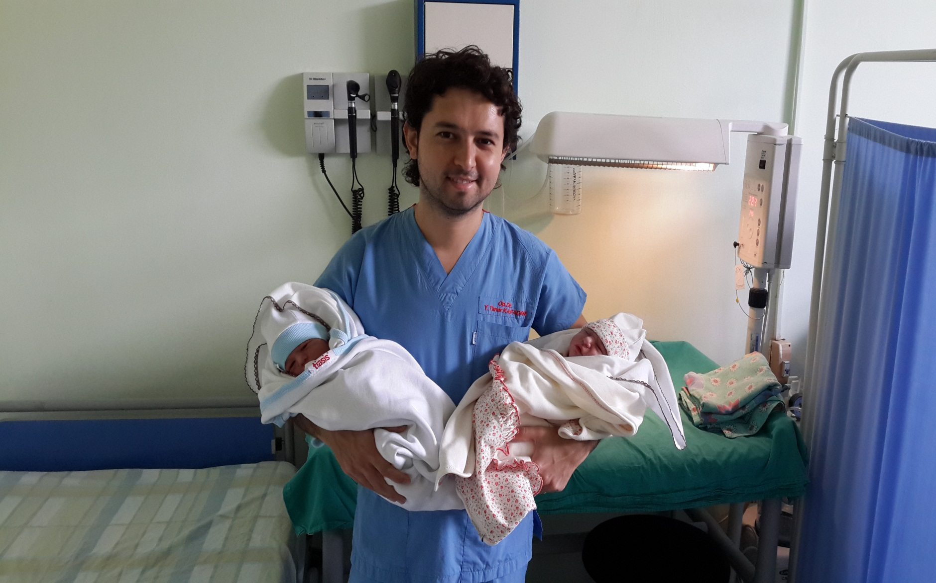

Slide 14
SORUNLAR
1) Yoğun Tempo
yetersiz hekim sayısı nedeniyle sık nöbet tutulması ve icaplar
polikliniklerdeki aşırı hasta yükü nedeniyle yüklenilen stres
genel acil nöbetleri

Slide 15
2) Performans Kaygısı
Performans kaygısıyla meslektaşlarla yaşanan sorunlar
TJOD Basın Açıklaması
Çalışma barışını, ekip çalışması ortamını bozan, hekimleri etik değerlerden uzaklaştıran, sağlığın maliyetini artırıp, hekimleri mutsuz eden bu uygulamadan vazgeçilmesi en doğru karar olacaktır.

Slide 16
Kadın doğum hekimlerinden 'performans' protestosu
TJOD Başkanı, S.B hastanelerindeki performans yönetmeliği uygulamalarının kadın doğum hekimlerini mağdur ettiğini savundu

Slide 17
3) Teknik Yetersizlikler
eğitim alınan hastanelerdeki teknik imkanların olmaması
nöbette alınan vakaların anestezi teknikeri ile alınması
küçük hastanelerde kan merkezi olmayışı
yardım isteme şansının olmayışı
yeterli operasyon yapılamadığından dolayı cerrahi olarak körelme
hastaların merkezi yerlere yönlendirme durumunda gitmek istememeleri veya hasta kabulünde yaşatılan zorluklar

Slide 18
4) Komplikasyon & Malpraktis
Komplikasyon adı verilen kavram tıp içersinde “oluşması muhtemel risk” olarak kullanılmaktadır.
Malpraktis ise “hatalı hekimlik uygulamaları” olarak kullanılan hukuksal bir terimdir. Malpraktisin söz konusu olması için ise hekimlik mesleğinin yanlış yapılması söz konusu olmalıdır.

Slide 19
Malpraktis davaları yüzünden doktorlar komplike ameliyatlara girmiyor!
Malpraktis davalarındaki artıştan dolayı doktorların artık riskli ameliyatlara girmek istemediklerini belirten Doç. Yüzbaşıoğlu, birçok üniversitenin kadın-doğum, cerrahi gibi branşlarda asistan bulamadığını söyledi.

Slide 20
Doktorun normal doğum ısrarı anneyi öldürdü iddiası
Adana'da 3. çocuğunu doğurmak için hastaneye yatırılan kadın, ailenin sezaryen isteğine rağmen bekletilerek normal doğum yaptırılması sonucu hayatını kaybederken, dünyaya gelen bebekte zorlanma nedeniyle kafasında ve kolunda zedelenme meydana geldiği ileri sürüldü.
Ailenin isyanı: ‘Kader değil kasten yaptılar!!!’

Slide 21
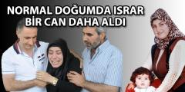
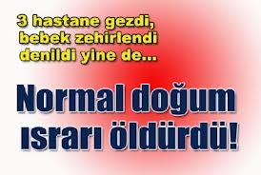

Slide 22
Normal doğuma zorlandı öldü iddiası
ANTALYA’da doğum sonrası geçirdiği kanama nedeniyle 11 gün yoğun bakımda kalıp yaşamını yitiren F.K’nın babası Hüseyin K. ‘kızının normal doğuma zorlandığı için öldüğünü’ öne sürerek doktorlar hakkında suç duyurusunda bulundu.
BABA: SEZARYEN GEREKİYORMUŞ!!!

Slide 23
5) Uyum sorunu ve görevlendirmeler
Yardımcı sağlık personelleriyle uyum aşamasında yaşanan sorunlar
Sosyal yaşantıya uyumda zorluklar, bulunulan ortamdaki kültüre yabancı olmak
Yeni düzenlemeyle çıkarılan geçici görevlendirmeler (aile düzeninin bozulması, ekonomik kayıp, kalacak yer gösterilmemesi, görevlendirilen hastane şartlarına uyum) ANT>>>AĞRI-KARS-BİTLİS

Slide 24
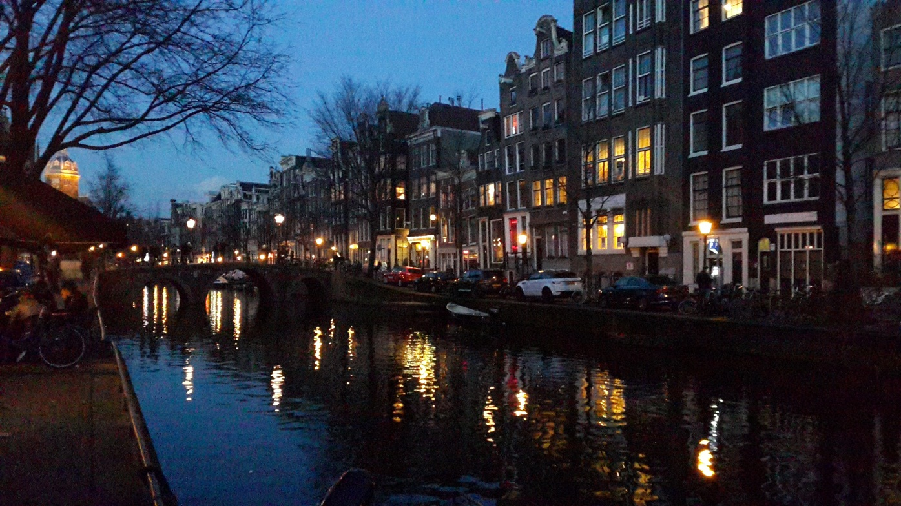
2015 Utrecht

Slide 25
TEŞEKKÜRLER

